Slide 1
Java CDI
O que é, como se reproduzem e onde vivem os componentes automágicos
Usando Java CDI em projetos Jakarta EE ou Microprofile.io

Slide 2
Este quem vos fala...
Victor Osório
Senior Software Engineer @Openet
14 anos de experiência com desenvolvimento Java
Maior parte da minha história desenvolvendo aplicações usando apenas Java SE!!!!!
https://twitter.com/vepo
https://www.linkedin.com/in/victorosorio

Slide 3
Java CDI: O que é?
Contexts and Dependency Injection (http://www.cdi-spec.org/)
Apenas uma Especificação
Permite
Programação Orientada a Aspecto
Inversão de Controle
Controle de Contexto

Slide 4
Porque usar Java CDI
Velocidade de Desenvolvimento
Padronização do código
Baixo acoplamento e alta coesão
Foco na Lógica de Negócio
Jakarta EE e Microprofile.io

Slide 5
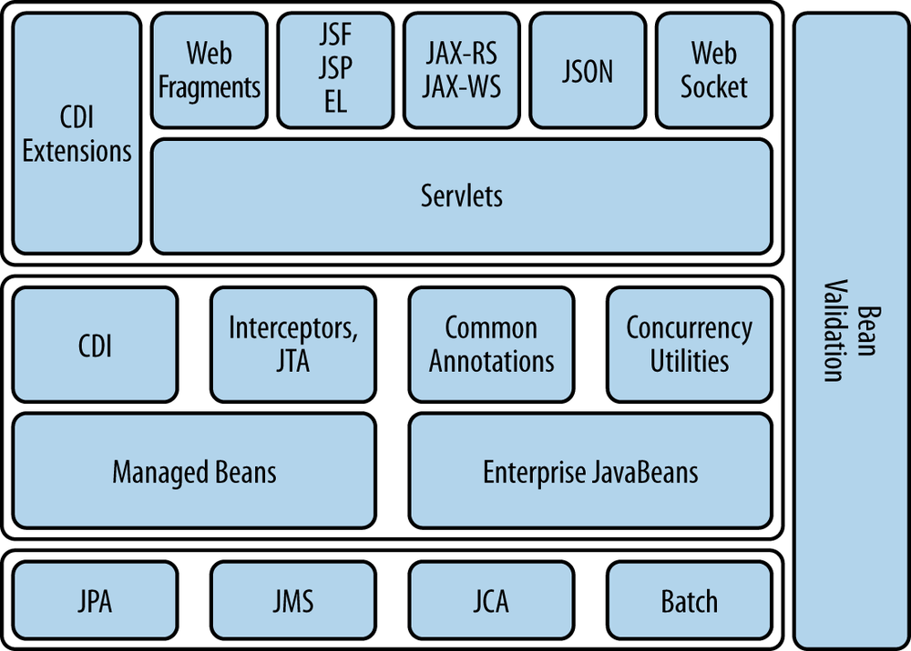
O que é Jakarta EE?
Modelo de Programação
Orientado a Padronização
Não dependente de um Framework!
Você não precisa fazer o parser da Requisição HTTP para criar um servidor HTTP
Dar um passo atrás para dar dois a frente!
Há um conjunto enorme de especificações:
https://stackoverflow.com/questions/37082364/a-summary-of-all-java-ee-specifications

Slide 6
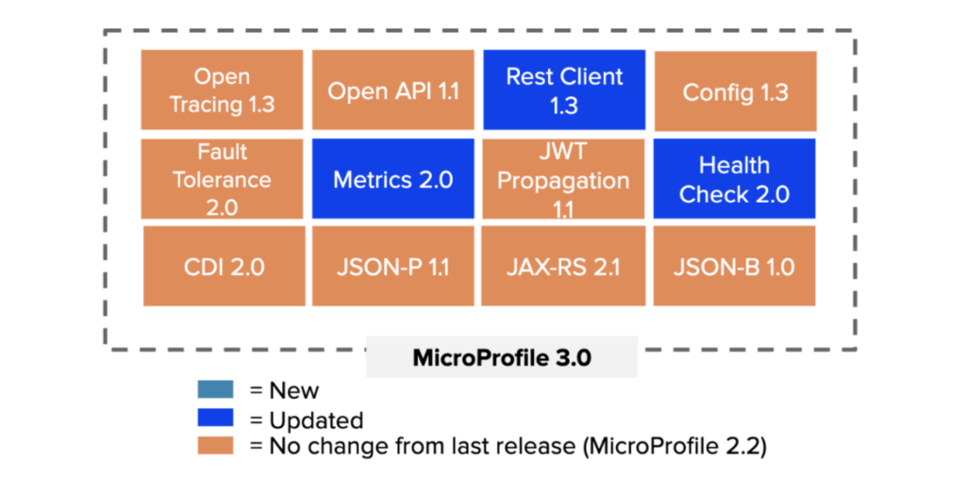
O que é Microprofile.io
Um subconjunto de especificações Jakarta EE
Pontapé inicial para desenvolvimento de microserviços em Java

Slide 7
Definições
Vamos definir algumas coisas antes de iniciarmos...

Slide 8
Container (CDI)
No mundo CDI, container é onde residem os Beans.
É quem cria os Beans
Quem os alimenta
E quem os elimina!
É a instância do Servidor, não é o Container Docker
Mas é o que podemos chamar de Servidor de Aplicação.

Slide 9
Inversão de Controle
É o que difere Bibliotecas de Frameworks – Martin Fowler
A responsabilidade de iniciar e configurar um objeto é dele mesmo e não de quem o usa.
Exemplos:
Eu não quero saber como Instanciar um Cliente de Banco de Dados
Eu não quero criar Transações de Banco de Dados

Slide 10
Programação Orientada a Aspecto

Slide 11
Managed Beans
Em Jakarta EE, qualquer classe Java pode ser um Bean
O gerenciamento dos Beans é delegado ao Contêiner
TODO: Definir diferença entre EJB e CDI

Slide 12
Java CDI

Slide 13
Instanciação
Qualquer Bean pode ser Injetado em outro Bean

Slide 14
Contexto e Escopo

